Slide 1
Travail de cloche
Quelle est la chose la plus surprenante que vous avez lu en votre lecture pour aujourd’hui?

Slide 2
Bonjour!
lundi, le huit avril

Slide 3
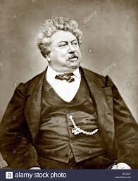
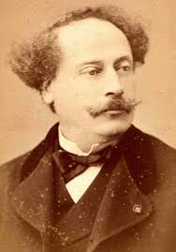
“Les Trois Mouquetaires” était écrit par Alexandre Dumas, père. “La Dame aux Camélias” était écrit par Alexandre Dumas, fils

Slide 5
Devoirs

Slide 6
Billet de sortie
Dites quelque chose d’intéresse de la lecture de l’autre classe.

